Slide 1


Prácticas Profesionales QA en Gestionet
Ensayo de testing para el departamento QA en el marco de prácticas profesionales de Peñascal F5 cohorte 2026, Bootcamp Desarrollo Web Fullstack.
Autora: Mirel Volcán Calderón

Slide 2
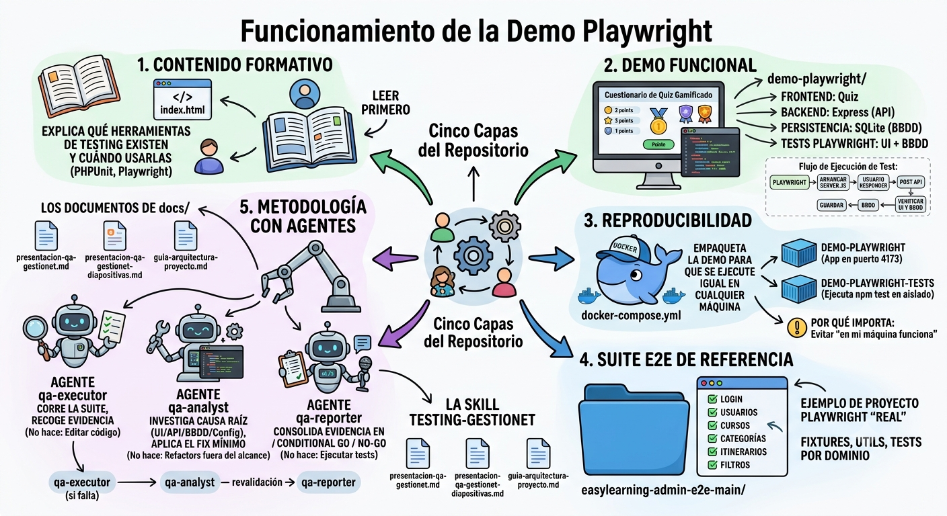

Imagen de referencia: Demo_Paywright.png

Slide 3






El problema real de testing
Entornos inestables
Consumo de tiempo
Tareas repetitivas
Las pruebas fallan frecuentemente debido a pequeñas diferencias de entorno entre las máquinas locales.
Revisar los fallos y logs manualmente consume una gran cantidad de tiempo productivo del equipo.
Repetir tareas de aseguramiento de calidad (QA) constantemente ralentiza el avance general.

Slide 4

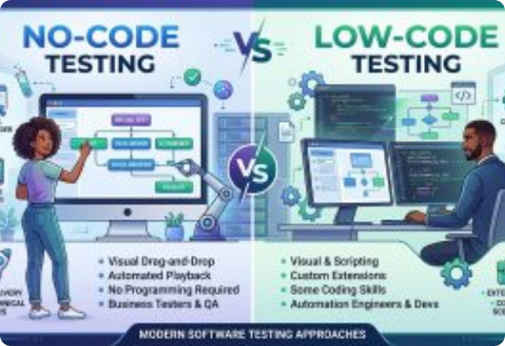
Testing automatizado con navegadores reales
Playwright comprueba la aplicación exactamente como si fuera una persona usuaria.
Permite validar interfaz visual, flujos completos y comportamientos de red.
Sirve para detectar errores críticos antes de liberar cualquier cambio a producción.

Slide 5


Flujo de prueba usado como ejemplo
1. Interacción Front-End
2. Validación Back-End
El backend guarda esta información. El test E2E verifica meticulosamente que lo mostrado en la interfaz de usuario y los datos en la base de datos coincidan.
Un usuario simulado responde un quiz gamificado. La aplicación calcula los puntos obtenidos y asigna un badge correspondiente según el rendimiento.

Slide 6
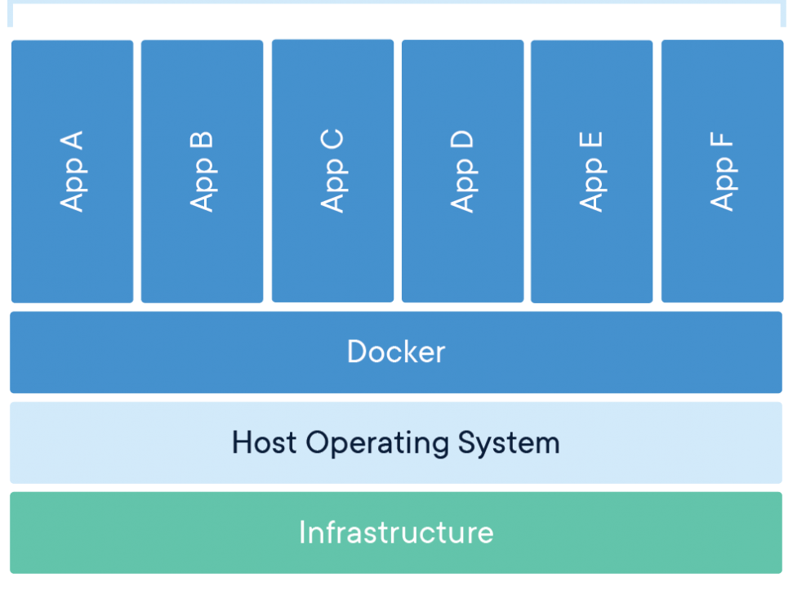
Mismo resultado en cualquier entorno
Docker empaqueta la demo y evita por completo las diferencias entre máquinas.
La aplicación se ejecuta de forma controlada en contenedores.
Los tests también se pueden correr aislados sin dependencias externas.
Se erradican los errores provocados por la frase "en mi máquina sí funciona".

Slide 7





Componentes del proyecto
Backend
Base de datos
demo-playwright/server.js
demo-playwright/db/database.js
Configuración
Tests E2E
demo-playwright/playwright.config.js
demo-playwright/tests

Slide 8
Convertir una demo en una metodología
Creación de Skill: Se creó la skill estandarizada testing-gestionet para formalizar el proceso.
Criterios de Uso: Define claramente en qué escenarios y momentos del ciclo de desarrollo aplicar el flujo de testing.
Ejecución y Despliegue: Indica de manera precisa cómo ejecutar las pruebas dentro de los contenedores.
Interpretación de Logs: Provee directrices para leer fallos y cerrar el ciclo con un informe claro.

Slide 9






Dividir el trabajo por roles IA
QA Executor
QA Analyst
QA Reporter
Agente encargado de ejecutar la suite de pruebas automatizadas y de recoger/ordenar todas las evidencias o logs resultantes.
Agente especializado que analiza la causa raíz de los errores documentados y propone o aplica el parche (fix) mínimo necesario.
Agente que consolida los resultados de todo el ciclo y emite una recomendación final formal sobre la viabilidad de la versión.

Slide 10
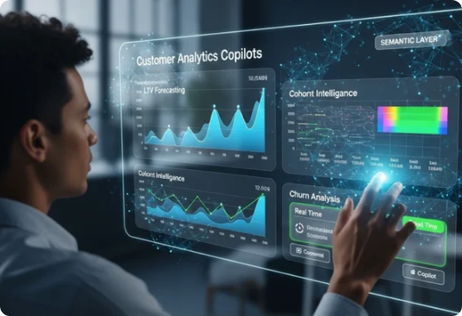
Qué aporta al departamento QA
Menos tiempo invertido en trabajo repetitivo.
Mayor velocidad al detectar y analizar fallos.
Cero dependencia de la configuración local del entorno.
Trazabilidad impecable de los resultados obtenidos.
Una base sólida y escalable para futuros casos de prueba.

Slide 11


Conclusiones del proceso
2. Aislamiento
Se encapsuló todo el proceso utilizando Docker para garantizar la reproducibilidad total.
1. Creación Práctica
3. Escalabilidad IA
Se creó una prueba realista con Playwright para validar flujos de usuario complejos.
Finalmente, la solución técnica se transformó en una plantilla colaborativa de agentes QA.

Slide 12



Fuentes de las Imágenes
https://pctechmag.com/wp-content/uploads/2026/04/Gemini_Generated_Image_f4h8s2f4h8s2f4h8-1-332x181.jpg
Source: pctechmag.com
Source: cmcglobal.com.vn
https://lh3.googleusercontent.com/7Va8_kUacbHm6UMytwAy3AAhLggD-CCHVN86bQvwHtIahUgghvq6UwYMnBY2G-4c6DD0S_A1QxPEKknqcNdbKgDFNxZqIq42HoJS76eVPaqct-OEEOK4dCz5EsbxkaOJGKpwo1q3
https://aigrowthlogic.com/wp-content/uploads/2025/10/ai-customer-analytics-copilot-dashboard-768x419.webp
Source: aigrowthlogic.com

